Slide 1

Apache Spark高级机器学习实践
王奕恒，利智超，邱鑫
英特尔软件与服务部，大数据技术团体

Slide 2
议程
基本介绍
机器学习流水线
特征提取
Grid Search
使用MKL加速机器学习
深度学习：Intel Caffe + Apache Spark
针对稀疏数据的优化

Slide 3

关于我们

Slide 4
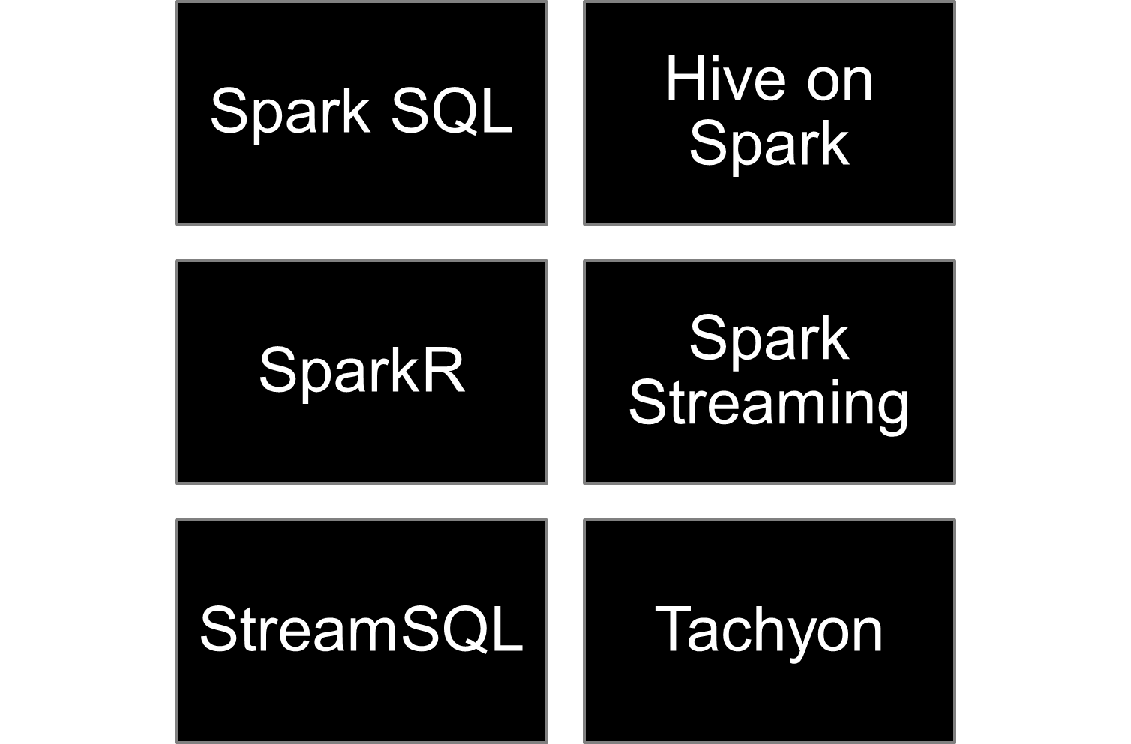
英特尔大数据团队
与开源社区紧密合作
  开始于2012年，当时Spark仍是一个研究性项目
  一些关键部分的贡献
    Netty based shuffle
    FairScheduler
    metrics system
    “yarn-client” mode
    …

Slide 5
大规模机器学习
在极大的数据集和模型上运行机器学习算法
  几十TB的训练数据，百亿级的训练样本，亿级维度的特征
与客户合作，基于Apache Spark的分布式机器学习算法的实践
算法 | 实践场景
Logistic Regression | 广告点击预测
Latent Dirichlet Allocation | 新闻和广告聚类
Word2Vec | 产品说明的文本理解
Conditional Random Fields | 自然语言处理
Neural Network | 金融反欺诈
CNN | 基于图像识别的质量监控

Slide 6
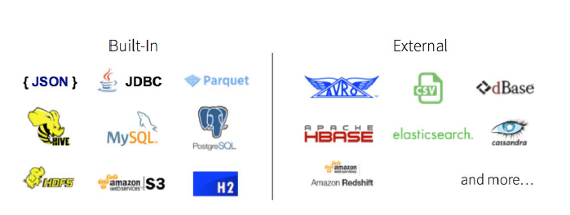
Spark上的机器学习
Spark上机器学习的优势
  不同的数据来源
  方便的数据操作（RDD/DataSet）
  高效的执行方式（DAG，减少IO）
  支持多种语言（Python，R，Scala，Java）
  高效的底层实现（Tungsten）
  活跃的开源项目
  丰富算法库
  强大机器学习流水线
  …
RDD
DataFrame
DataSet

Slide 7
Spark上的机器学习
目前来看比较有限的支持
  与Native程序的性能差距（例如对SIMD类指令的支持）
  在稀疏的数据上机器学习
  分布式的参数服务器
  异步优化算法
  深度学习算法

Slide 8
机器学习算法库
Spark Mllib
  在Spark-0.8中引入，8个算法，在mllib目录
  在Spark-1.2中引入流水线，符合新的流水线接口的算法放在ml目录
其它的开源算法库
  https://spark-packages.org/
企业基于Spark开发的分布式机器学习算法

Slide 9





开发语言

Slide 10
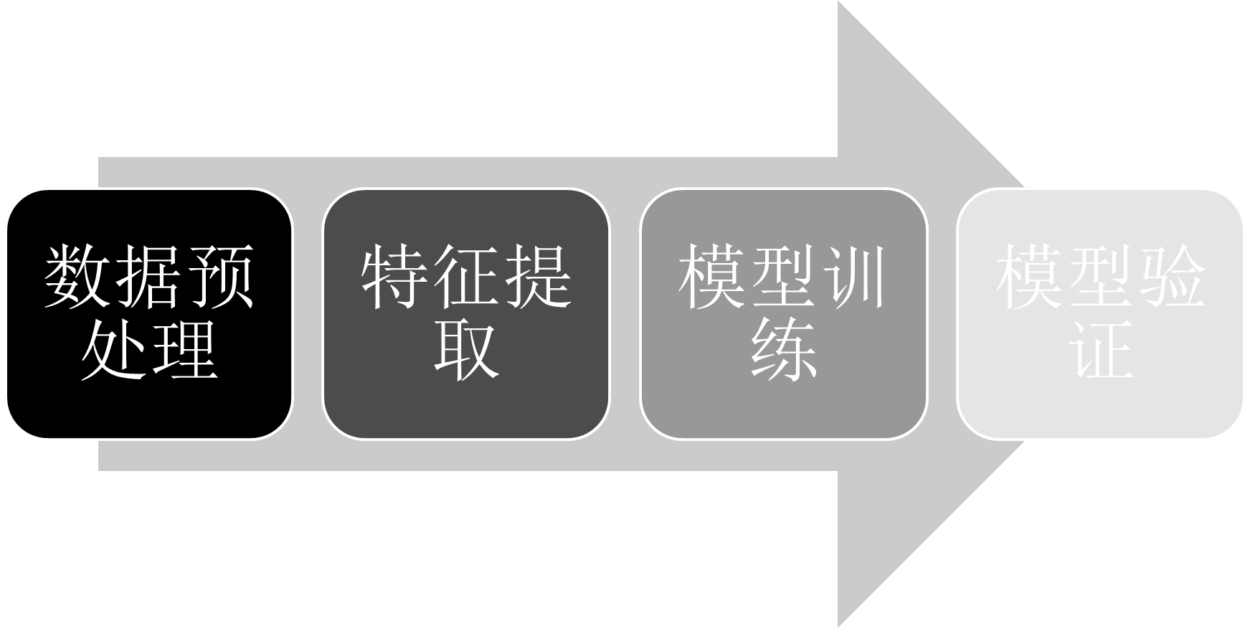
机器学习流水线
在Spark-1.2中引入
借鉴了scikit-learn中的设计
提高了用户的生产力

Slide 11
机器学习流水线
一个简单的例子
文本 | 用户组
When I bought this lamp, I had no idea what I was getting into. It’s amazing the kind of low quality you find online. | 3
Dude the laptops really cool and I gotta say its much better than the other one I got | 2
I had to get a gift for my dad, and I saw this kite, It reminded me of when I was kid | 5

Slide 12
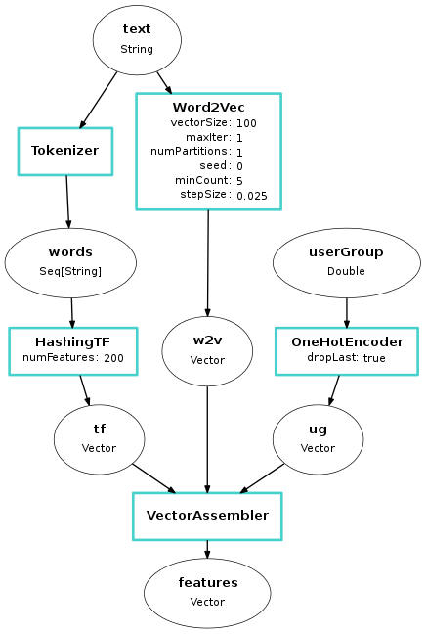
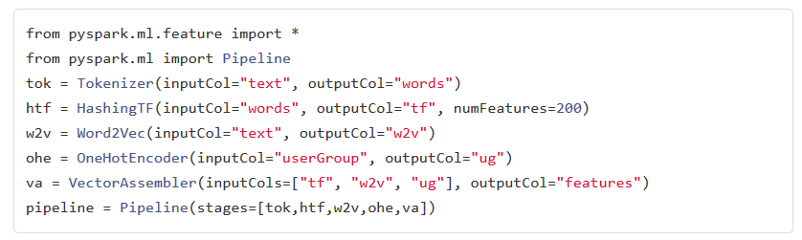
机器学习流水线
图片来源：https://databricks.com/blog/2015/01/07/ml-pipelines-a-new-high-level-api-for-mllib.html

Slide 13
机器学习流水线
Transformer
  类型A转换成类型B
Estimator
  生成Transformer
Estimator
Estimator
A
Transformer
B
Transformer
C
Transformer
D

Slide 14
特征提取
名称 | 介绍 | 类型
Binarizer | 根据给定阈值二值化数据 | Transformer
Bucketizer | 将连续特征按照一定间隔离散化 | Transformer
ChiSqSelector | Selects categorical features to use for predicting a categorical label | Estimator
CountVectorizer | Filter to ignore rare words in a document | Estimator
DCT | Takes the 1D discrete cosine transform of a real vector | Transformer
ElementwiseProduct | Outputs the Hadamard of each input vector with a provided "weight" vector | Transformer
HashingTF | Maps a sequence of terms to their term frequencies using the hashing trick | Transformer
Spark 1.6: https://github.com/apache/spark/tree/master/mllib/src/main/scala/org/apache/spark/ml/feature

Slide 15
特征提取
名称 | 介绍 | 类型
IDF | Compute the Inverse Document Frequency (IDF) given a collection of documents | Estimator
Interaction | Implements the feature interaction transform | Transformer
MinMaxScaler | Rescale each feature individually to a common range [min, max] linearly | Estimator
NGram | A feature transformer that converts the input array of strings into an array of n-grams | Transformer
Normalizer | Normalize a vector to have unit norm using the given p-norm | Transformer
OneHotEncoder | Maps a column of category indices to a column of binary vectors | Transformer
PCA | trains a model to project vectors to a low-dimensional space using PCA | Estimator
PolynomialExpansion | Perform feature expansion in a polynomial space | Transformer

Slide 16
特征提取
名称 | 介绍 | 类型
VectorAssembler | Merges multiple columns into a vector column | Transformer
VectorIndexer | Indexing categorical feature columns in a dataset | Estimator
VectorSlicer | This class takes a feature vector and outputs a new feature vector with a subarray of the original features | Transformer
Word2Vec | Trains a model of `Map(String, Vector)`, i.e. transforms a word into a code | Estimator

Slide 17
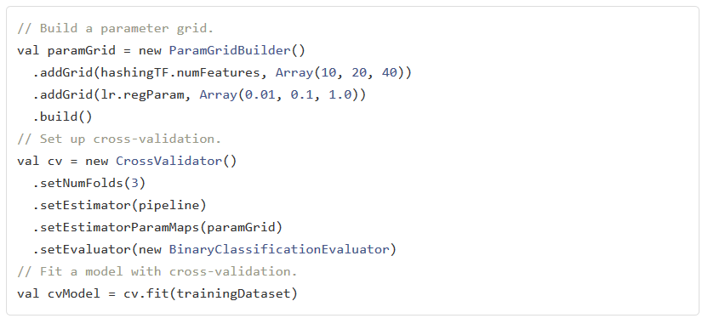
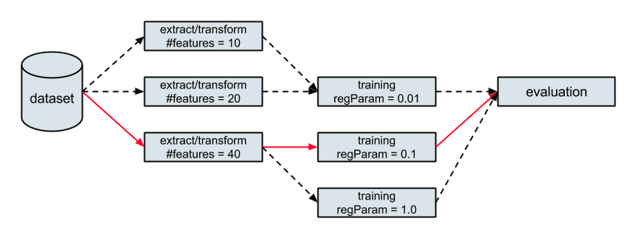
Grid Search
选择最优超参数
  特征参数
  正则系数
  …
图片来源: https://databricks.com/blog/2015/01/07/ml-pipelines-a-new-high-level-api-for-mllib.html

Slide 18
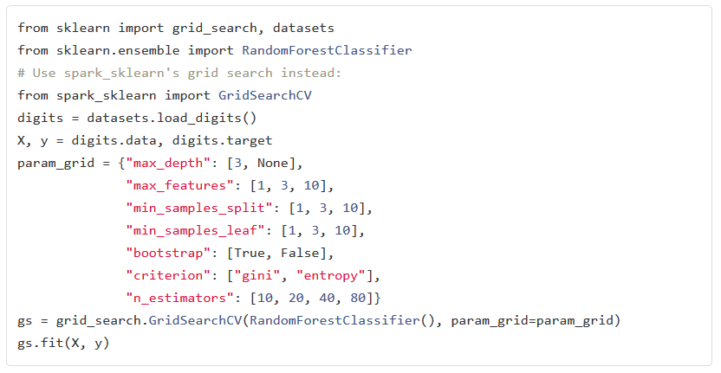
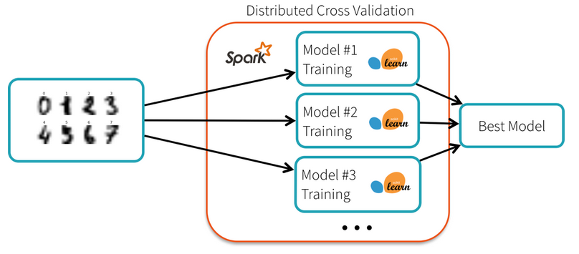
Grid Search
使用Spark Grid Search调整scikit-learn模型参数
  http://spark-packages.org/package/databricks/spark-sklearn
图片来源: https://databricks.com/blog/2016/02/08/auto-scaling-scikit-learn-with-apache-spark.html

Slide 19
使用MKL加速机器学习
Intel® Math Kernel Library，Intel CPU（过去、现在、将来）上最快的数学运算库
  线性代数
  快速傅里叶变换
  向量数学
  统计学
个人使用可以申请Community License，完全免费

Slide 20
使用MKL加速机器学习
基于JVM程序对于机器学习的不足之处
  无法直接使用到并行指令集，如AVX等
  无法直接使用高度优化的数学运算库，如MKL，OpenBLAS等
其它非native语言的方案
  Scikit-learn：Python + C
  Torch：Lua + C
一种解决方案：JNI

Slide 21
使用MKL加速机器学习
Spark上线性代数运算（例如矩阵相乘，奇异值分解）
  Logistic Regression
  ALS
  Linear Regression
  SVM
  Multilayer Perception Classification

Slide 22
使用MKL加速机器学习
Netlib（线性代数数学运算库）
  BLAS
    Level 1：向量运算
    Level 2：向量矩阵运算
    Level 3：矩阵矩阵运算
  LAPACK
  ARPACK
Spark ML
Breeze
Netlib-Java
MKL

Slide 23
使用MKL加速机器学习
如何让你的Spark集群使用MKL
下载安装MKL, https://software.intel.com/en-us/intel-mkl
Linux上（Ubuntu）
  安装gfortran
  sudo ln -sf /opt/intel/mkl/lib/intel64/libmkl_rt.so /usr/lib/libblas.so
  sudo ln -sf /opt/intel/mkl/lib/intel64/libmkl_rt.so /usr/lib/libblas.so.3
  sudo ln -sf /opt/intel/mkl/lib/intel64/libmkl_rt.so /usr/lib/liblapack.so
  sudo ln -sf /opt/intel/mkl/lib/intel64/libmkl_rt.so /usr/lib/liblapack.so.3
  echo -e '/opt/intel/mkl/lib/intel64\n/opt/intel/lib/intel64' >/etc/ld.so.conf.d/libmkl.conf

Slide 24
使用MKL加速机器学习
Netlib-Java是怎样工作的
用户程序实例化，触发Class Load
将Jar包中打包好的so文件拷到临时路径
JVM加载临时路径下的so文件
so文件尝试加载依赖动态库
若加载失败，使用自带Java版本的实现，反之，使用系统安装的本地库
Java code
JNI
Native code
调用
JNI Code
MKL
创建
Array

Slide 25
使用MKL加速机器学习
需要注意的：
设置线程数OMP_THREAD_NUM
调用时会导致GC被锁
最大线程数不超过物理核数

